Slide 1
«Роль кинезиологических упражнений в развитии навыков речевого общения у детей с ОНР»
Учитель – логопед первой квалификационной категории
Щербина София Викторовна МБДОУ МО г. Краснодар «Детский сад № 175»

Slide 2
Цель - развитие навыков речевого общения у детей с ОНР через применение кинезиологических упражнений

Slide 3
Этапы:
1.Организационный этап:
Сроки проведения: сентябрь 2014 года.
2. Основной этап:
Сроки проведения: октябрь 2014 года - апрель 2015 года.
3.Заключительный этап:
Сроки проведения: май 2015 года.
этапы

Slide 4
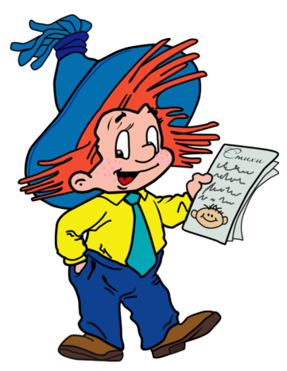
Комплексы
Пальчиковые игры
Элементы изодеятельности
Графическая моторика

Slide 5
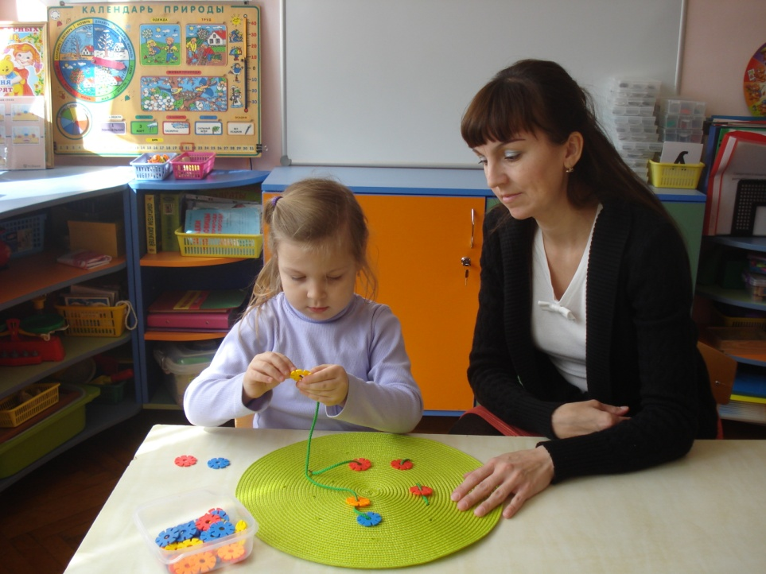
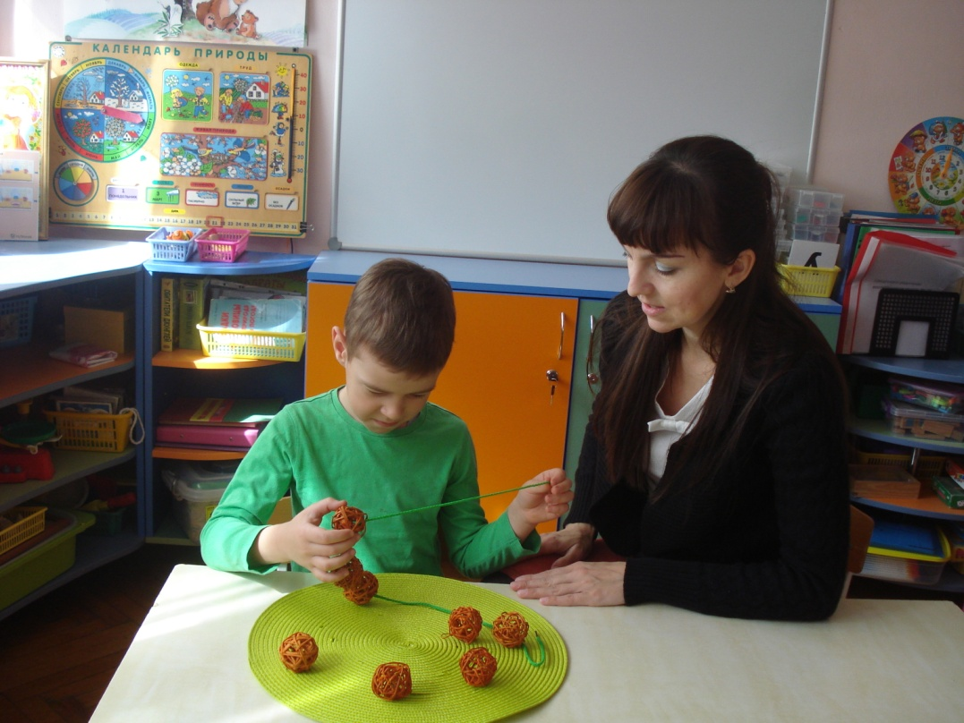
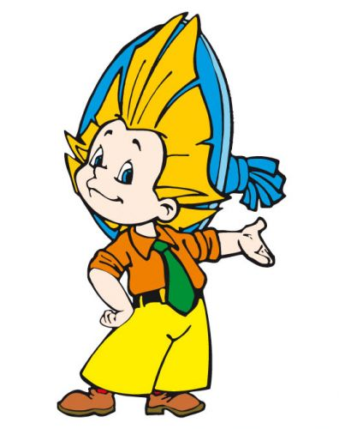
1. Комплекс «Пальчиковые игры»

Slide 6
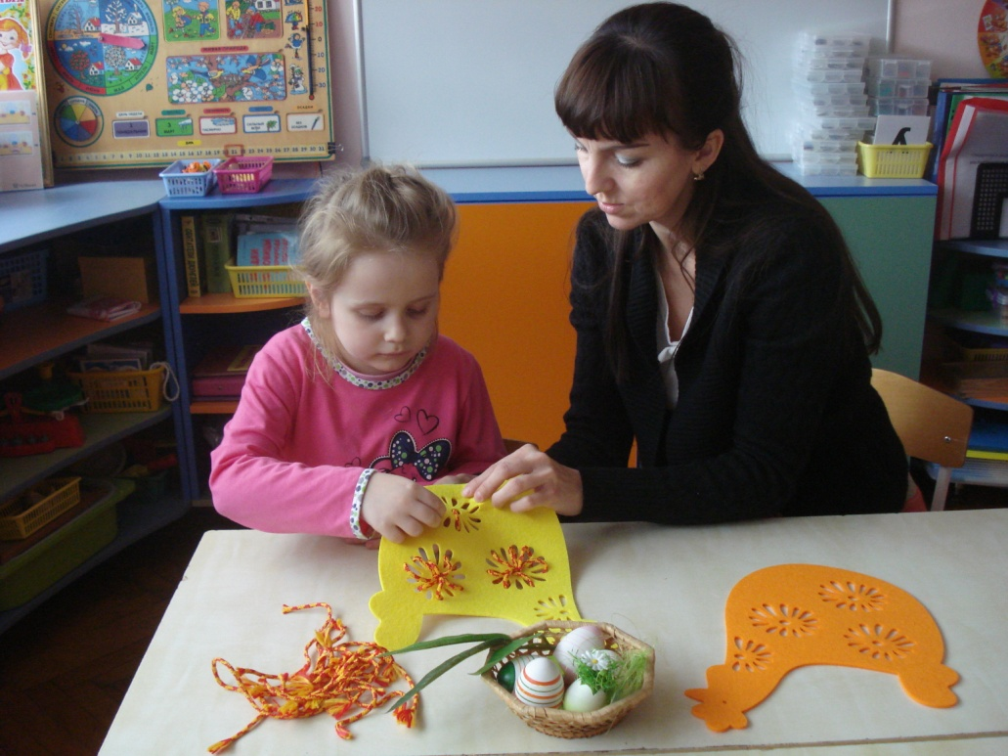
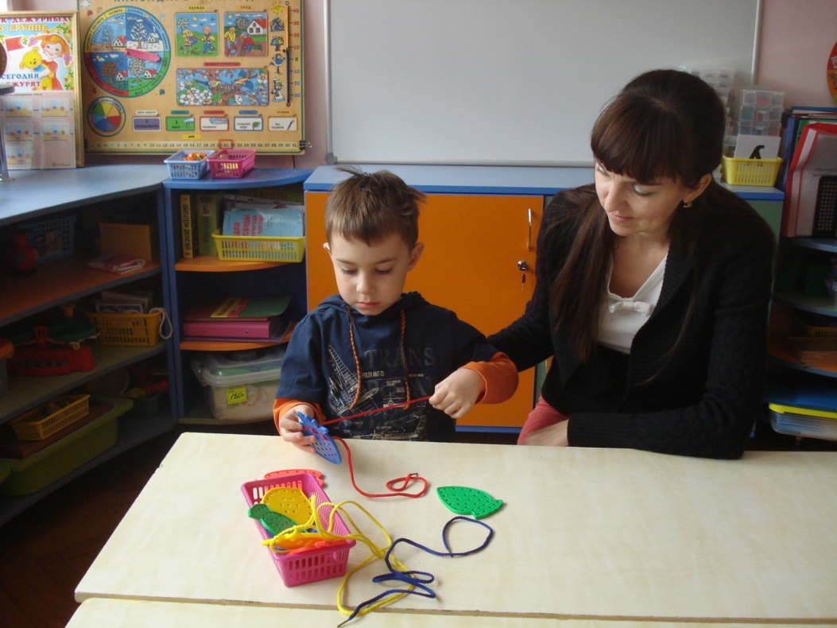

Slide 7
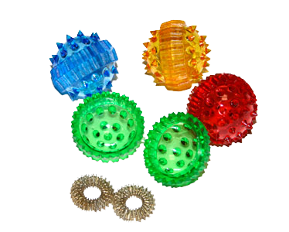
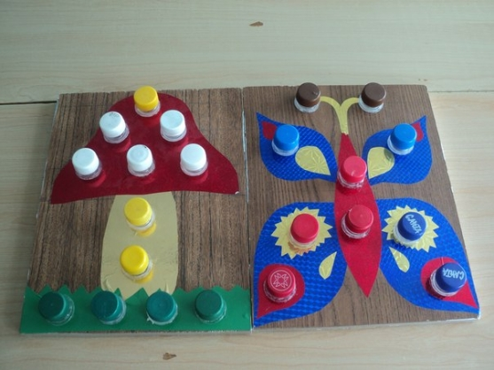
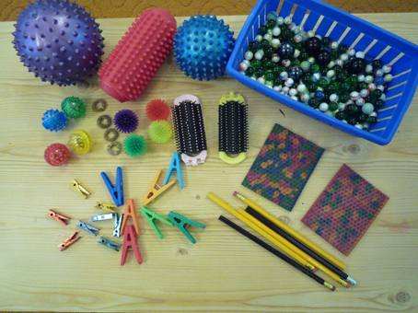
3. Комплекс «Графическая моторика»

Slide 8
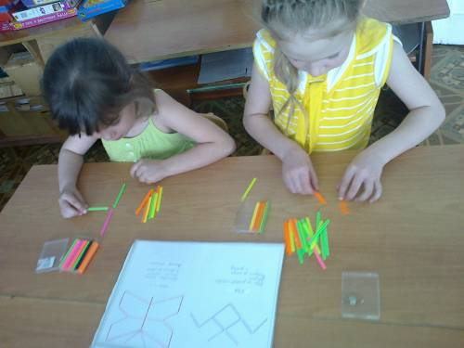
2. Комплекс «Элементы изодеятельности»
К нам домой под Новый год Кто-то из лесу придет, Вся пушистая, в иголках, А зовут ту гостью …

Slide 9
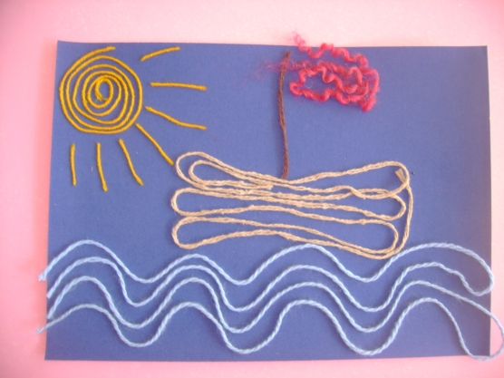
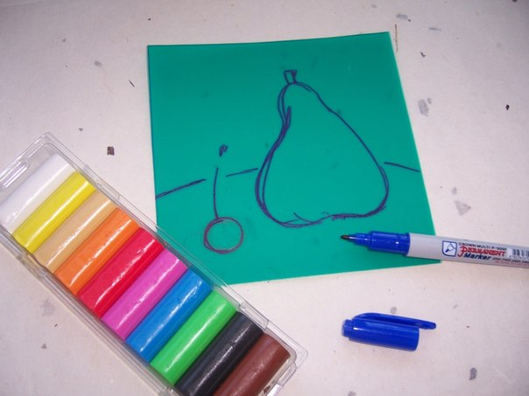
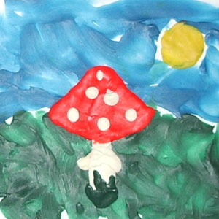
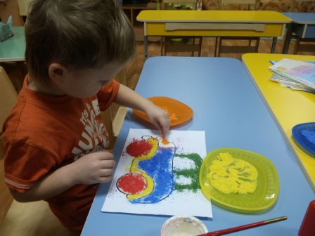

Slide 10
3. Комплекс «Графическая моторика»

Slide 11
Проведенная работа в рамках проекта показала что:
- повысился уровень навыков речевого общения дошкольников.;
у детей улучшилась координация артикуляционного аппарата;
повысился уровень общей координация движений;
достигнутый уровень развития мелкой моторики у детей, оказывает благоприятное влияние на развитие речи.

